Slide 1


TRƯỜNG ĐẠI HỌC SƯ PHẠM KỸ THUẬT TP.HCM KHOA CÔNG NGHỆ THÔNG TIN BỘ MÔN CÔNG NGHỆ PHẦN MỀM
LUẬN VĂN TỐT NGHIỆP
Đề tài:
PHÁT TRIỂN WEBSITE QUẢN LÝ HOẠT ĐỘNG ĐOÀN - HỘI
SỬ DỤNG LARAVEL FRAMEWORK
GVHD: TS. Lê Văn Vinh
Nhóm SV thực hiện:
1. Dương Tuấn Kiệt MSSV: 15110237
2. Lê Vy Nhật Hiếu MSSV: 15110204

Slide 2
NỘI DUNG BÁO CÁO
1. Giới thiệu đề tài
2. Công nghệ sử dụng
3. Phát triển ứng dụng
4. Demo
5. Kết luận

Slide 3

1. GIỚI THIỆU ĐỀ TÀI
1.1. Tính cấp thiết của đề tài.
Hiện tại Ban chấp hành đang quản lý một khối lượng khá lớn các công việc bằng sức người.
Chưa áp dụng triệt để các giải pháp công nghệ vào công việc quản lý.
Thiếu hụt nhân sự trong công việc quản lý
Các khâu trong công việc diễn ra chưa được liền mạch.
Notes:
Hiện tại Ban chấp hành đang quản lý một khối lượng khá lớn các công việc bằng sức người.
Chưa áp dụng triệt để các giải pháp công nghệ vào công việc quản lý.
Thiếu hụt nhân sự trong công việc quản lý
Các khâu trong công việc diễn ra chưa được liền mạch.

Slide 4

1. GIỚI THIỆU ĐỀ TÀI
1.2. Giải pháp
Xây dựng hệ thống quản lý hoạt động Đoàn – Hội nhằm giúp công tác quản lý diễn ra thuận lợi và dễ dàng.

Slide 5
1. GIỚI THIỆU ĐỀ TÀI
1.3. Mục tiêu nghiên cứu đề tài.
Tìm hiểu và sử dụng ngôn ngữ HTML, CSS, Boostrap, JavaScript để xây dựng giao diện trang web.
Ứng dụng mô hình MVC để xây dựng cấu trúc trang web.
Tìm hiểu và sử dụng ngôn ngữ PHP, Laravel Framework để xây dựng website.
Nghiên cứu và sử dụng hệ quản trị cơ sở dữ liệu MySQL để xây dựng cơ sở dữ liệu lưu trữ dữ liệu của hệ thống.

Slide 6
1. GIỚI THIỆU ĐỀ TÀI
1.4. Phạm vi đề tài
Ban chấp hành đoàn hội cơ sở
Đoàn viên – Thanh niên tại cơ sở

Slide 7
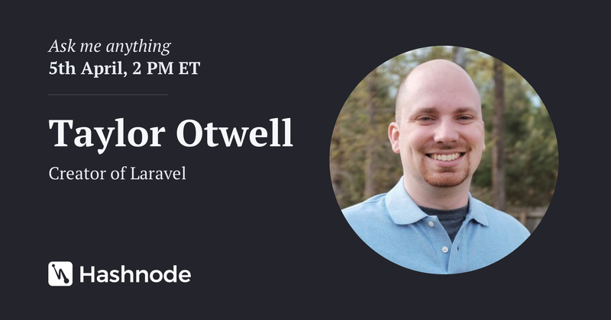

2. CÔNG NGHỆ SỬ DỤNG
2.1. Laravel Framework.
Là một PHP framework mã nguồn mở.
Được phát triển bởi Taylor Otwell nhằm mục tiêu phát triển các ứng dụng web theo mô hình MVC.
Notes:
MVC= Model + View + Controller
Model: Chính là dự liệu ( cụ thể hơn trong ZF sẽ là các class làm nhiệm vụ thao tác trực tiếp xuống DBMS)
Mô hình Views có nhiệm vụ liên kết với Mô hình Model và xuất các dữ liệu ra trình duyệt theo nhu cầu đòi hỏi của người tiêu dùng( user). Điển hình là các văn bản HTML.
View : Làm nhiệm vụ render trang web từ các action do Controller truyền sang + dữ liệu từ model ( có thể hiểu nó như template render).
Controller: chính là phần cốt lõi, điều hành trang web của bạn, 1 trang web có thể có nhiều module ( có thể hiểu như compoment của Joomla), một module có thể có nhiều controller. Một controller sẽ gồm nhiều action .
Ví dụ trong Forum sẽ có Post Controller bao gồm các action như listAction, readAction, writeAction,…
Laravel bao gồm cú pháp dễ hiểu- rõ ràng,
Các developer cũng có thể viết các gói ( package ) có thể là một tính năng hay một đoạn code gì đó. Nó dễ dàng được khai báo trong Laravel thông qua các provider. Chính điều này + với số lượng các developer đông đảo thì số lượng package mà Laravel có ngày càng tăng lên. Bạn có thể dễ dàng tìm được một vài đoạn code cũng như một vài tính năng mà bạn mong muốn trong project của bạn chỉ trong vài phút. Nó tiết kiệm hơn so với việc phải ngồi viết code cho tính năng đó.

Slide 8
2. CÔNG NGHỆ SỬ DỤNG
2.2. Các thành phần chính của Laravel Framework.
VIEW
Blade template
MODEL
Eloquent
CONTROLLER
Route
Request
Middleware
Notes:
Blade: https://viblo.asia/p/blade-templates-trong-laravel-maGK7E1Blj2
Eloquent: https://viblo.asia/p/tim-hieu-eloquent-trong-laravel-phan-1-eloquent-model-database-QpmleBAo5rd
Controller: tự tìm hiểu :v
Model: Chính là dự liệu ( cụ thể hơn trong ZF sẽ là các class làm nhiệm vụ thao tác trực tiếp xuống DBMS)
Mô hình Views có nhiệm vụ liên kết với Mô hình Model và xuất các dữ liệu ra trình duyệt theo nhu cầu đòi hỏi của người tiêu dùng( user). Điển hình là các văn bản HTML.
View : Làm nhiệm vụ render trang web từ các action do Controller truyền sang + dữ liệu từ model ( có thể hiểu nó như template render).
Controller: chính là phần cốt lõi, điều hành trang web của bạn, 1 trang web có thể có nhiều module ( có thể hiểu như compoment của Joomla), một module có thể có nhiều controller. Một controller sẽ gồm nhiều action .

Slide 9
<html>
<head>
<title> @yield('title') </title>
</head>
<body>
@extends('admin.layout')
@section('sidebar')
<div class="container">
@yield('content')
</div>
</body>
</html>
@section('title', 'Page Title')
@section('content')
<p>This is content.</p>
@endsection
Notes:
Giới thiệu Blade là một templating engine đơn giản nhưng rất mạnh mẽ được tạo ra và đi cùng với Laravel.
Hai lợi ích chính của việc sử dụng Blade là kế thừa template và sections.
@section directive, thực hiện khai báo một khối dữ liệu, trong khi
@yield lại được sử dụng để hiển thị dữ liệu ở một vị trí đặt trước
@extends để cho biết là layout của trang con này sẽ thực hiện "kế thừa" từ đâu.
View mà @extends một Blade layout có thể inject nội dung vào trong mục @section.
cấu trúc điều khiển cơ bản của PHP, mệnh đề điều kiện hay vòng lặp. @if, @elseif, @else, và @endif.

Slide 10
2. CÔNG NGHỆ SỬ DỤNG
2.2. Các thành phần chính của Laravel Framework.
VIEW
Blade template
MODEL
Eloquent
CONTROLLER
Route
Request
Middleware
Notes:
Larvel đã sử dụng kỹ thuật ORM giúp lập trình viên thao tác dễ dàng hơn với DB.
ORM(Object Relational Mapping) đây là tên gọi chỉ việc ánh xạ các record dữ liệu trong hệ quản trị cơ sở dữ liệu sang dạng đối tượng mà mã nguồn đang định dạng trong class
Các Model này sẽ thao tác trực tiếp với DB, xử lý logic nghiệp vụ và trả về dữ liệu cho controller.
Mục tiêu của Controller là gom nhóm các xử lý logic từ request HTTP vào chung trong một class.
UserUser gửi yêu cầu.RoutingYêu cầu gửi từ User sẽ được Routing điều hướng:
Tới Controller để xử lý yêu cầu.
Tới thẳng View nếu không cần xử lý.
ControllerController được xem như trung tâm điều khiển của hệ thống, tất cả thao tác xử lý nên được thực hiện ở đây.
Kết quả xử lý sẽ được trả về view.
ViewView nhận dữ liệu xử lý từ Controller (hoặc Routing), hiển thị kết quả cho người dùng.

Slide 11
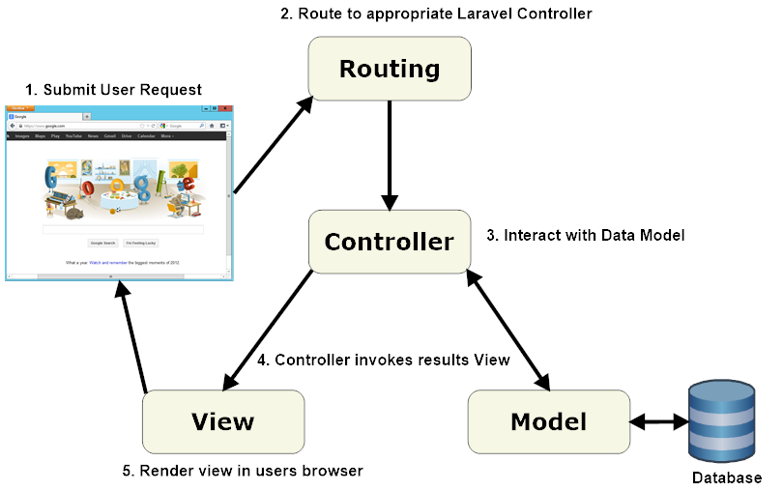
2. CÔNG NGHỆ SỬ DỤNG
2.3. Luồng hoạt động
Notes:
Blade: https://viblo.asia/p/blade-templates-trong-laravel-maGK7E1Blj2
Eloquent: https://viblo.asia/p/tim-hieu-eloquent-trong-laravel-phan-1-eloquent-model-database-QpmleBAo5rd
Controller: tự tìm hiểu :v
Khi người dùng gửi một yêu cầu lên hệ thống, hệ thống sẽ gửi về cho Controller xử lý các yêu cầu của người dùng. Trong quá trình làm việc đó, Controller sẽ phải thông qua lớp Model nếu muốn làm việc với Cơ sở dữ liệu (DataBase). Sau khi xử lý xong, Model sẽ đưa dữ liệu về cho Controller, Controller tiếp tục đưa sang View và View hiển thị lại cho người dùng kết quả cuối cùng.

Slide 12
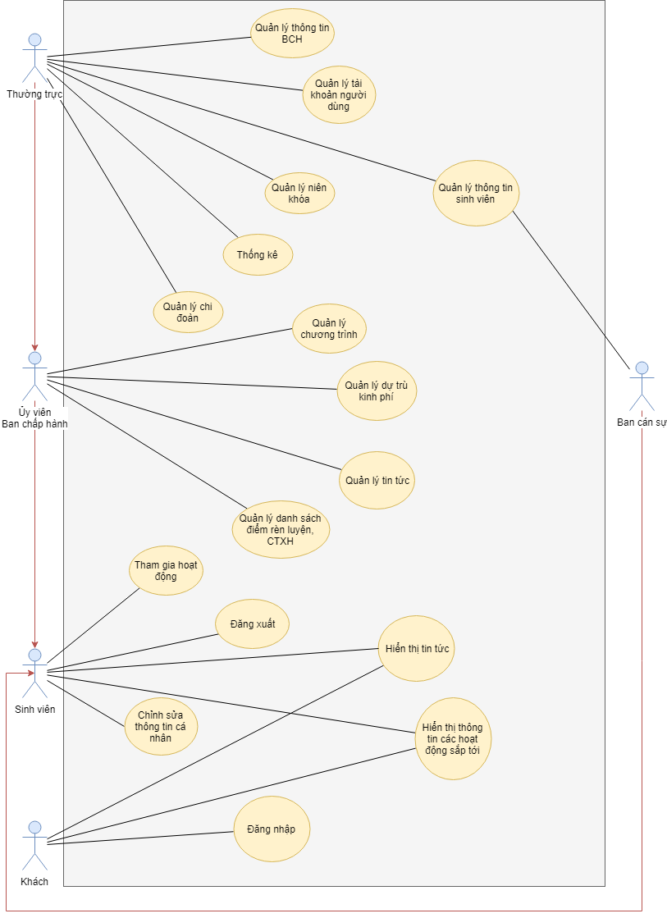
3. THIẾT KẾ ỨNG DỤNG
3.1. Lược đồ Usecase

Slide 13
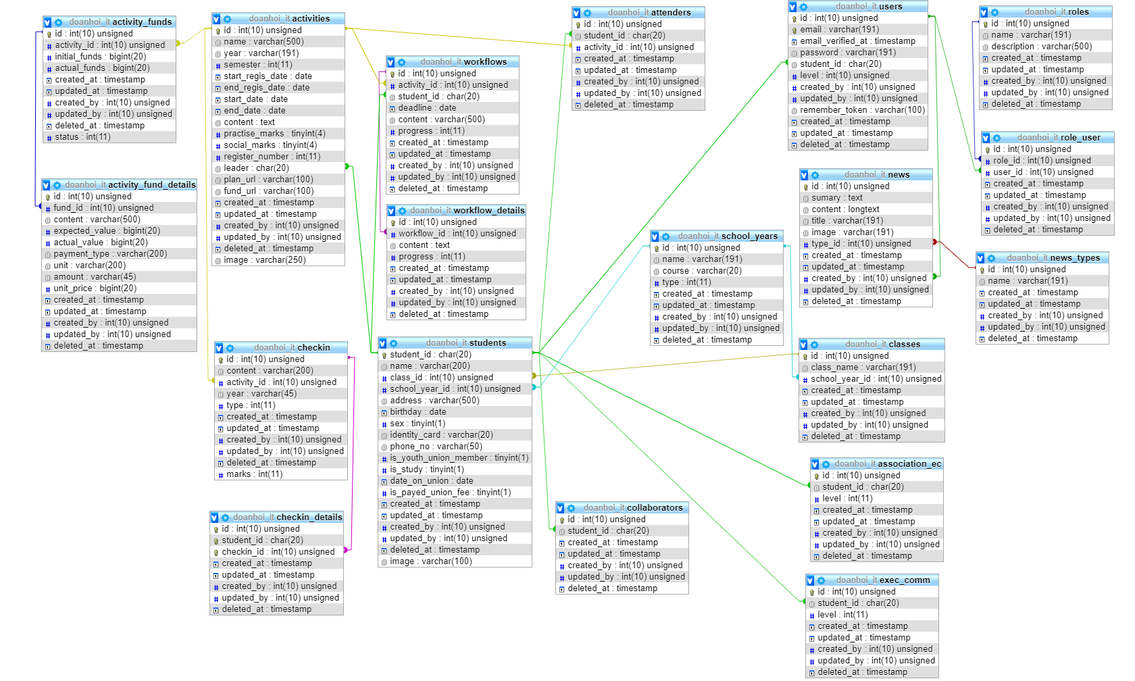
3. THIẾT KẾ ỨNG DỤNG
3.2. Lược đồ cơ sở dữ liệu

Slide 14
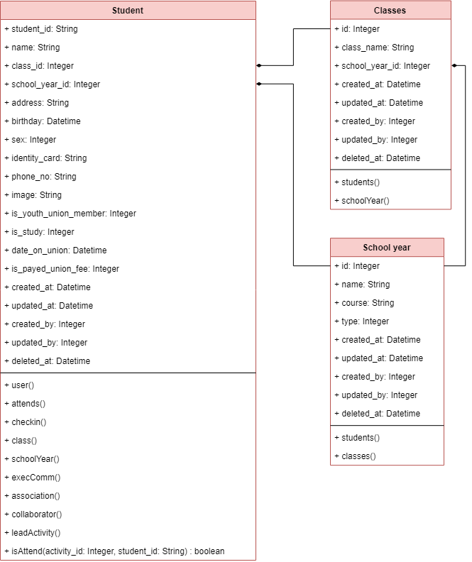
3. THIẾT KẾ ỨNG DỤNG
3.3. Lược đồ lớp chức năng quản lý sinh viên
Notes:
- Có thể thấy được các phương thức mà các đối tượng có thể thực hiện

Slide 15
Demo

Slide 16

5. KẾT LUẬN
5.1. Kết quả đạt được.
Hiểu được cơ bản các ngôn ngữ, cấu trúc và vận hành của mô hình MVC cũng như framework Laravel.
Đáp ứng và thực hiện đúng hạn các vấn đề đã đề ra.
Nâng cao khả năng tự nghiên cứu của bản thân.
Xây dựng thành công hệ thống quản lý hoạt động Đoàn – Hội.

Slide 17
5. KẾT LUẬN
5.2. Ưu điểm của đề tài.
Giao diện người dùng đơn giản, tiện lợi, dễ dàng sử dụng.
Sử dụng nhiều công nghệ và thư viện mới nhằm hỗ trợ một cách tốt nhất cho các nghiệp vụ của hệ thống.
Góp phần rất lớn vào công việc quản lý các hoạt động Đoàn – Hội.

Slide 18
5. KẾT LUẬN
5.3. Hạn chế của đề tài.
Hiện tại hệ thống chỉ mới quản lý được các hoạt động ở cấp khoa.
Tối ưu dữ liệu chưa thực sự tốt nên tốc độ truy vấn chưa được nhanh.
Nhiều tính năng chưa được phát triển do giới hạn về thời gian.
Chưa responsive trên tất cả các màn hình của hệ thống.

Slide 19
5. KẾT LUẬN
5.4. Hướng phát triển.
Mở rộng quản lý các hoạt động cấp trường (nhiều khoa).
Nghiên cứu giải pháp để tối ưu dữ liệu cải thiện trải nghiệm của người dùng.
Phát triển thêm nhiều tính năng mới.
Nghiên cứu responsive trên tất cả các màn hình.

Slide 20

Question & Answer!

Slide 21
Thank you for watching and listening!

